Slide 1

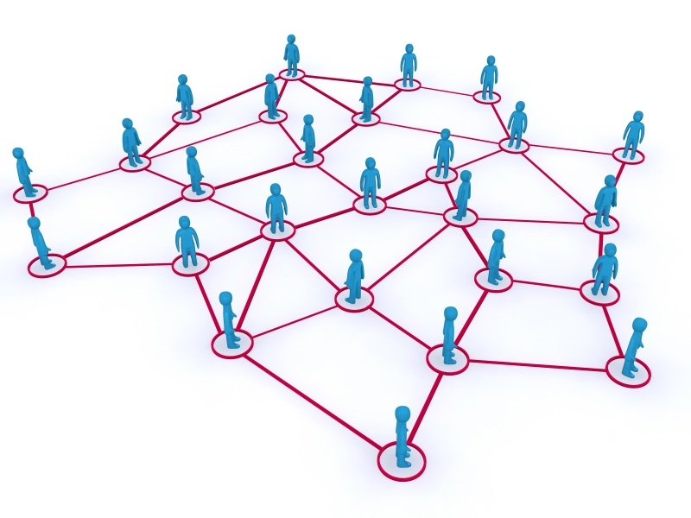
Réseaux sociaux
Mise à jour du 23 septembre 2020
Rémi Bachelet
Dernière version de ce cours de réseaux sociaux
Cours distribué sous licence Creative Commons, selon les conditions suivantes :
Source des images indiquées au-dessous ou en cliquant sur l’image
Image : Source
Notes:
Ajouter les micros-cultures de Liu

Slide 2
Objectifs
À l’issue de cette formation, vous devez être capable de :
Caractériser ce qu'est un réseau et un réseau social
Comprendre les bases de l'analyse structurale : centralité, connexité, mesure de la taille d'un réseau, cliques, liens faibles ou forts…
Diagnostiquer les enjeux liés à un réseau social à partir de son graphe
Mettre en œuvre une recherche de stage efficace, comprendre le crowdfunding…

Slide 3
Introduction à la notion de réseau
Chapitre 1/3
Un terme polysémique
Le réseau social : définition

Slide 4
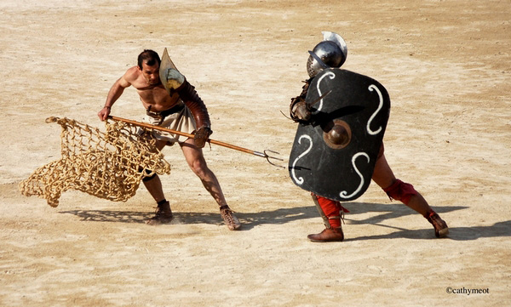
"Réseau", un terme polysémique
Étymologie du réseau : retis
Un concept polysémique :
  Filet, sang, égouts, routes, téléphone, liens entre personnes, organisations en réseau…
L'Internet : un réseau d’échange d’informations
  .. qui devient « massivement relationnel » avec le web 2.0
Les réseaux d’entreprise
  cas des districts industriels
Image : Source

Slide 5
Qu'est-ce qu'un réseau ?
node
node
node
node
node
node
node
node
node
node
node
node
node
node
node
node
node
Un ensemble de nœuds (ou nodes) reliés entre eux par des liens.
Notes:
les points d’un réseau peuvent être des humains, des animaux, des organisations, des groupes, des objets…
les lignes peuvent être des relations d’amitié, des relations d’affaires, des liens de dépendance, de circulation d’information, etc.
Lien dichotomique ou valué
dichotomique : existe ou pas (0 ou 1)
valué : indice de la force du lien : 1, 2, 3, etc. = durée, fréquence
Réciprocité ou pas, orienté (échange de A vers B) ou pas (participation à un même événement)

Slide 6
Caractérisation d’un réseau social
Un réseau social est un ensemble d'acteurs (individus, groupes ou organisations) reliés par des interactions sociales.
Ces interactions sociales peuvent être de différentes natures : familiales, sentimentales (liens forts) ou plus distantes : affinité, relation d'affaire, de travail (liens faibles)…
Elles peuvent se nouer à travers des contacts directs ou médiés technologiquement : échange de lettres, de méls, chat, réseaux sociaux, mondes virtuels…
Notes:
parenté, liés au rôle; affectifs; instrumentaux, cognitifs, d’affiliation, d’échange d’information, de biens, etc.
• 4 grands types de liens
• Affectifs [expressifs] (amitié, amour, soutien, etc.);
• Cognitifs (conseil, partage d’information, feedback, etc.)
• Instrumentaux (activités, échange de biens et services, etc.)
• Formels (parenté, de rôles; de membership, d’affiliation, etc.)
• Le choix des relations affecte l’ensemble de l’étude : différents types de relations donnent
différentes structures. Les différents types de réseaux sont corrélés, mais ils ne sont pas identiques
• Cinq types récurrents dans les études = Amitié / Conseil / Influence / Interaction / Soutien
On dira d’un lien (ou d’une relation) qu’il est
multiplexe s’il correspond ou est associé à plus d’un type
Uniplexe sinon
Il peut être positif ou négatif

Slide 7
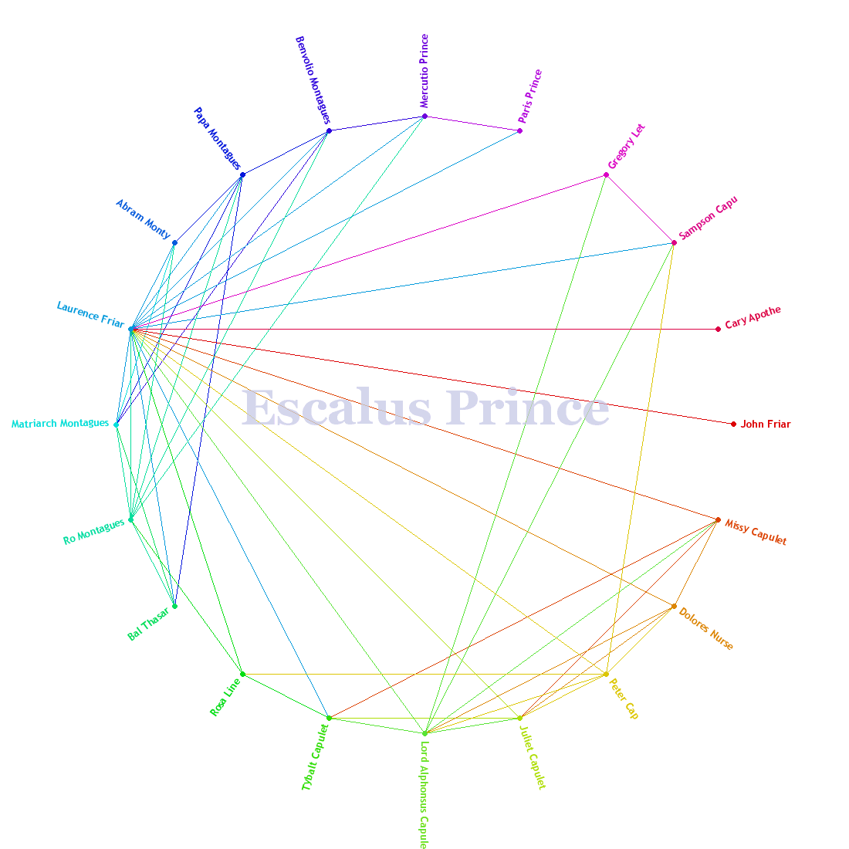
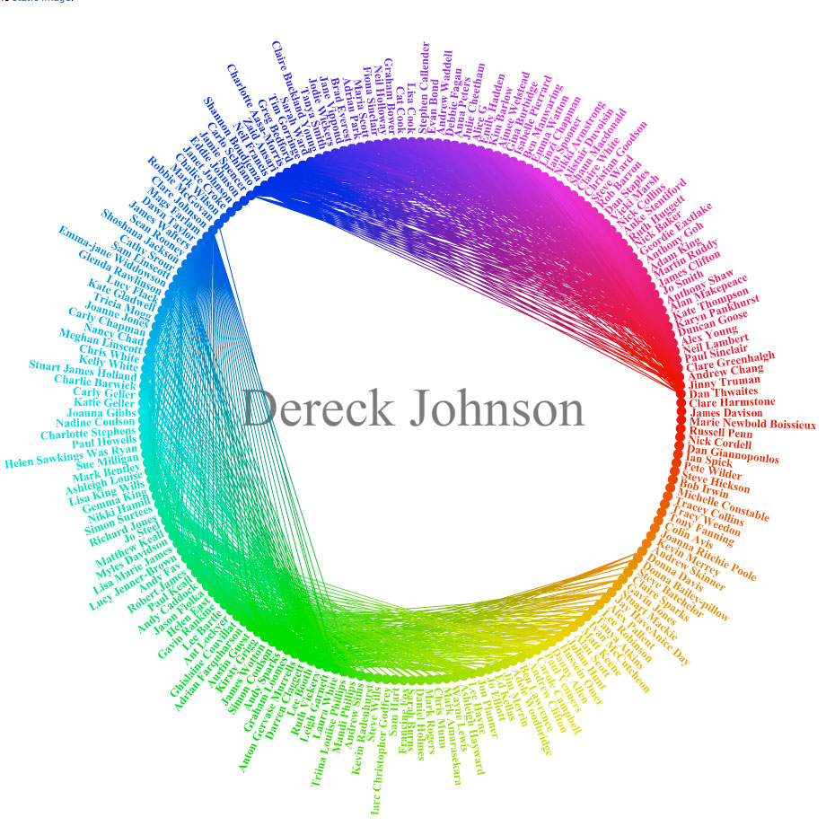
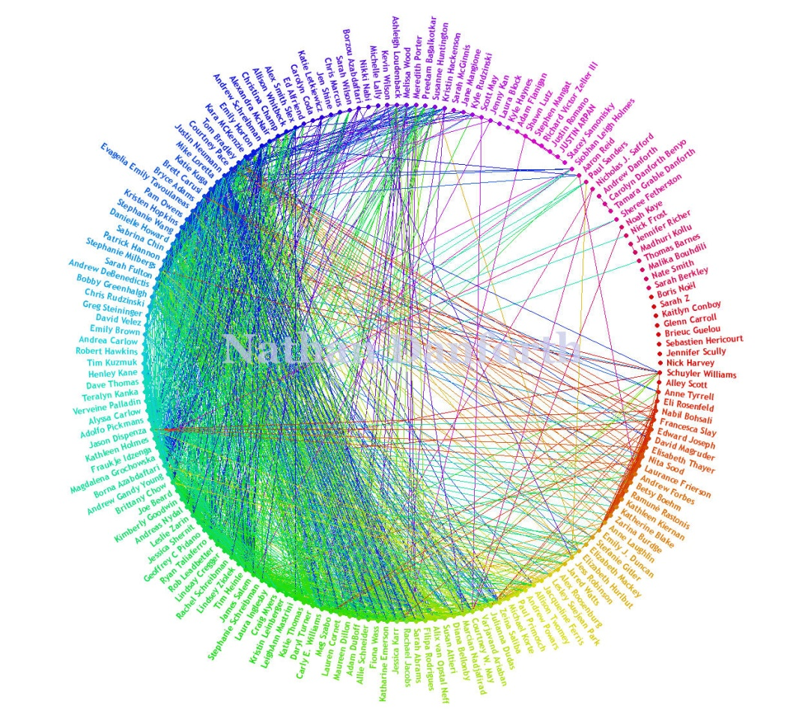
Friends wheel de Facebook
Source1, Source2, Source3
Notes:
http://thomas-fletcher.com/friendwheel/showwheel.php?site=facebook&name=R%C3%A9mi%20Bachelet&userid=557928329&pass=bec439c959&monthno=08&xmlwheel=1

Slide 8
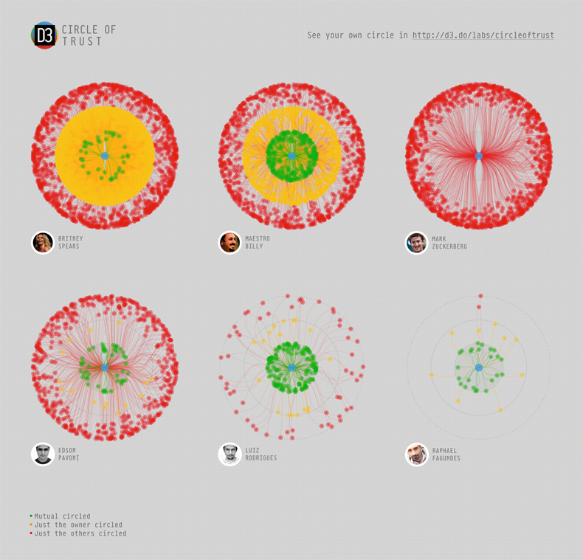
Circle of trust de Google+
Source
Notes:
http://thomas-fletcher.com/friendwheel/showwheel.php?site=facebook&name=R%C3%A9mi%20Bachelet&userid=557928329&pass=bec439c959&monthno=08&xmlwheel=1

Slide 9
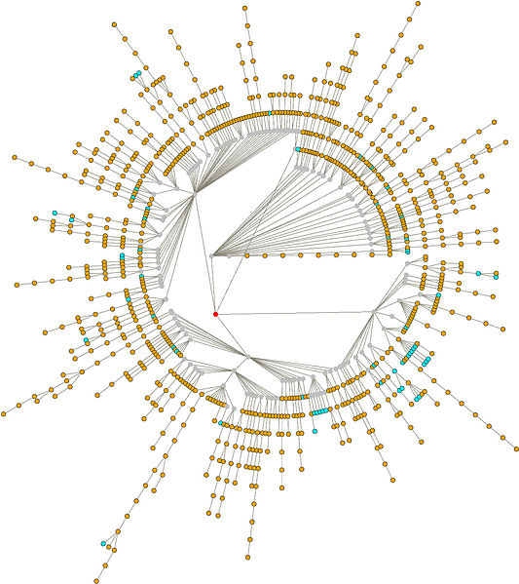
Un réseau d’auteurs d’un article de Wikipédia
Article analysé :
Presidency of Barack Obama
Voir aussi : cours sur Wikipédia (ppt, pdf, vidéo)
Source : Laniado et al.. 2011
Notes:
A visualization of the discussion tree of the English Wikipedia article: presidency of Barack Obama, displaying the article as the root node in red, "child" nodes to comments in yellow, structural elements of the discussion page in gray, and unsigned comments in blue. From Laniado et al., 2011.^{[2]}
The paper highlights a number of methodological issues in studying social network properties in Wikipedia. Social ties in Wikipedia are implicit, insofar as there is no representation of an explicit link between two Wikipedia users. A conversation between users allows inference of an implicit social network. However, inferring such networks in Wikipedia is challenging for two main reasons: the lack of structure of talk pages (which makes conversations hard to parse), and the dispersal of discussion threads, both within a page and over multiple pages (for example, an article talk-page plus a variable number of personal user talk-pages). Despite these difficulties, the study analyzes the properties of two types of social networks centered on article discussions (those on article talk-pages and those that focus on an article but take place via replies on user talk-pages) and a user-centric social network (that is, the network defined by direct messages left by users on their talk pages). The three networks show interesting dissimilarities in terms of the in- and out-degree of their nodes and in the proportion of overlap between their edges, suggesting that user- and article-centered communications are supported by substantially different networks.The paper moves on to examine the degree assortativity of these networks—the tendency of users to create links with other users having a similar number of links. A striking difference emerges in the comparison with conversations in Slashdot, which are characterized by strong assortativity, and discussion networks in Wikipedia, which display a systematic dissortativity, an indication of the specificity of social interactions in Wikipedia compared with other social media. As the authors summarize, "Wikipedians who reply to many other users in article talk pages tend to interact mostly with users having few connections, i.e. newbies and inexperienced users, while the Wikipedians who receive replies from many users tend to interact preferentially with each other." The study moves on to consider the depth and popularity of article-centered discussions, and identifies metrics of the contentiousness of these discussions based on their depth and the number of mutual replies among users participating in the same thread. The research characterizes the size, frequency and structure of discussions across different article categories and finds that although “Geography” and “History” account together for almost half of all discussions in the English Wikipedia, they tend to host shallow threads, whereas “Philosophy”, “Law”, “Language” and “Belief” are characterized by the deepest discussions and involve the largest number of participants.
Two of the authors gave a presentation at last month's Hypertext 2011 conference in Eindhoven: "Co-authorship 2.0: patterns of collaboration in Wikipedia".

Slide 10
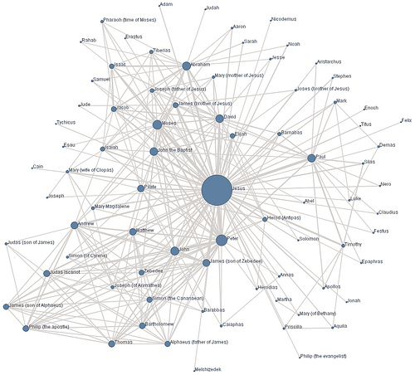
Un réseau dérivé du nouveau testament
Source : Vandana Ramachandran
Notes:
Here I’m working with Professor Vandana Ramachandran on a project to examine user cluster evolution in e-business social networks. We’re examining this from a community perspective, using social network analysis, as well as from a firm perspective, using economic and empirical modeling. Social network analysis is becoming increasingly hot in IS research, which is nice to see, because it has a lot to offer the field. SNA models well many phenomena within IS research. Below is an example of a social network visualization. It maps the New Testament social network among Jesus and the apostles.

Slide 11
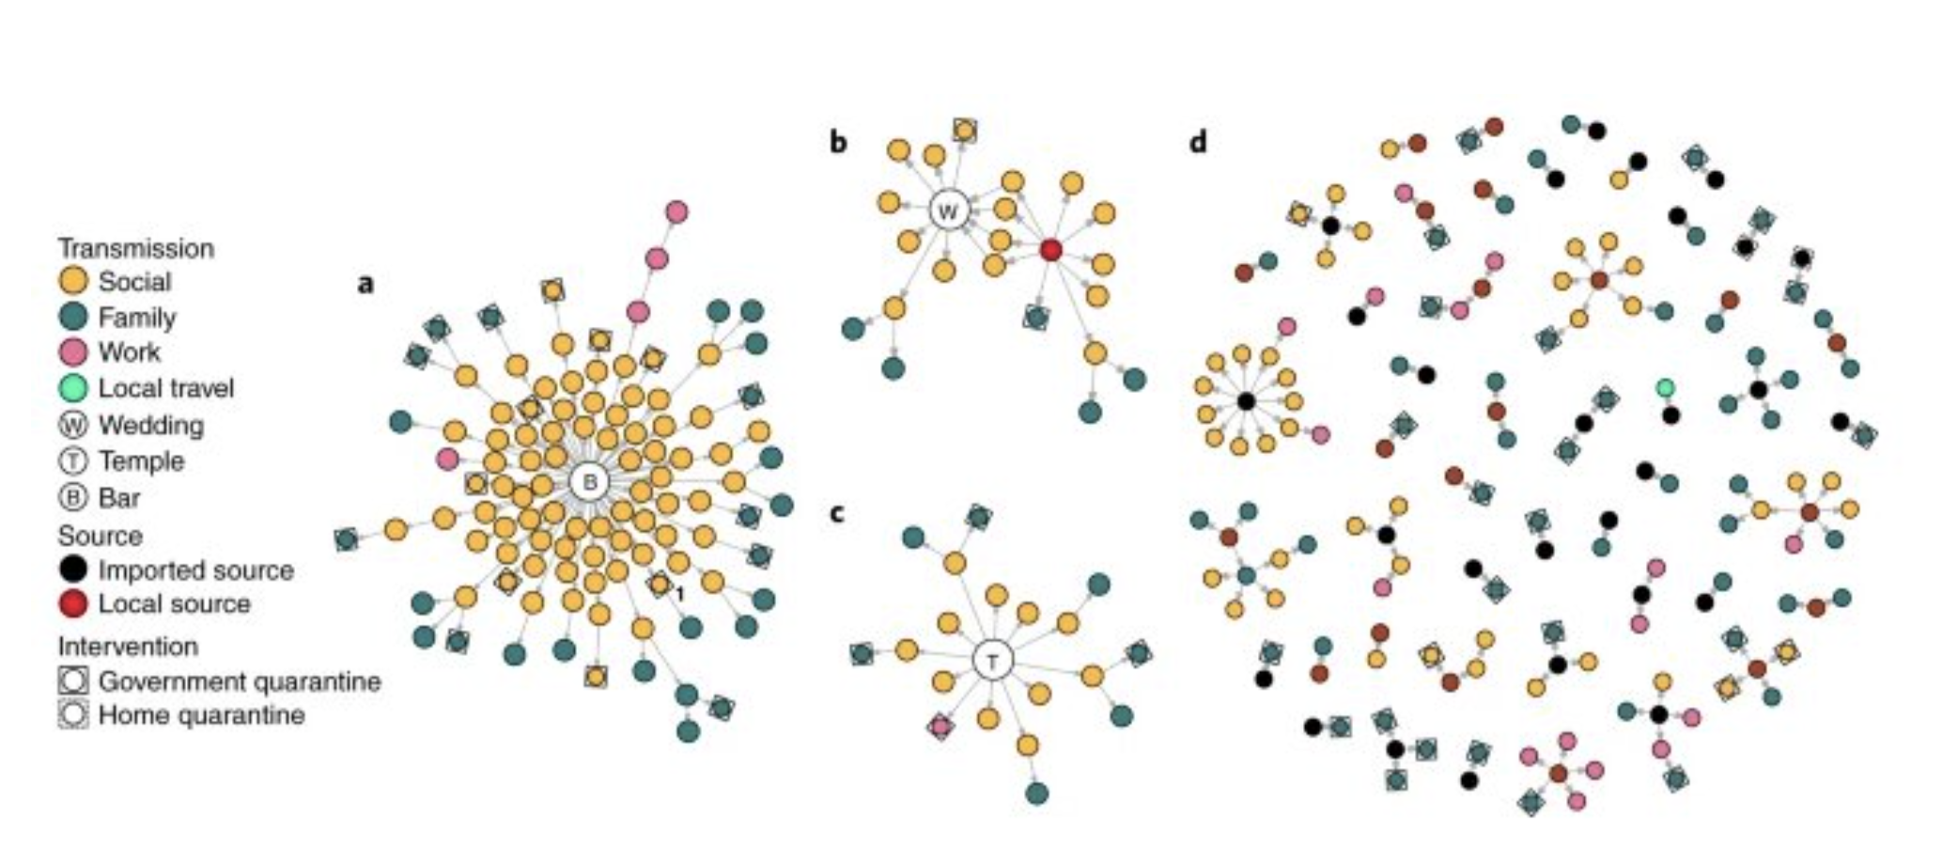
La Covid-19
Chaînes de transmission du SARS-CoV-2 à Hongkong. a : contamination à partir de bars avec orchestre. b : contamination associé à un mariage. c : transmission du virus à partir du cluster dans un temple. d : ensemble des autres clusters d’infection de SARS-CoV-2 dont la source et la chaîne de transmission n’ont pu être déterminées. Adam DC, et al. Nat Med. 2020 Sep 17.

Slide 12
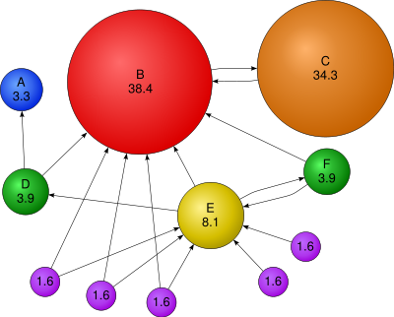
Le PageRank
« Vote » d’une page pour une autre
  PR (C) > PR (E), même avec moins de liens !
Échelle logarithmique 0-10
  La barre d’outils Google permet d’en visualiser une approximation
  Avoir un PR de 3-4 c’est déjà beaucoup
Un processus de calcul récursif
  Pour éviter que le PR →∞, il faut un amortissement = Damping factor (typ. 85% - ici il est de 90%).
Image : Source Wikimedia Commons

Slide 13
L'analyse structurale
Chapitre 2/3
Étude de cas
  Réseau égocentré
  Réseau global
Formalisme mathématique

Slide 14
Réseau personnel
1/ Exemple de réseau personnel – réseau égocentré

Slide 15
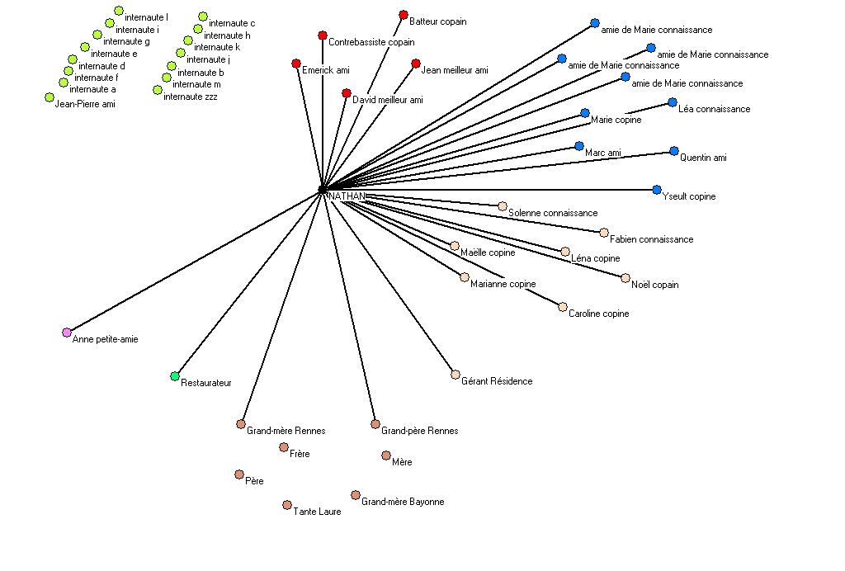
Nathan –
Face à face
Réseau de rencontres en face à face
"Nathan" : 19 ans – Classe moyenne – Résidence universitaire Rennes – 1ère année fac anglais
Musicien (piano – chant) – Mélomane – Hacker (site perso warez) – Fan de manga – 4h d’Internet/jour – Praticien/critique de jeux vidéo – Télécharge et redistribue des musiques
A rencontré sa copine sur Internet
D'après Dominique Cardon, Ecole Grands Réseaux d'Interactions Paris, avril 2005

Slide 16
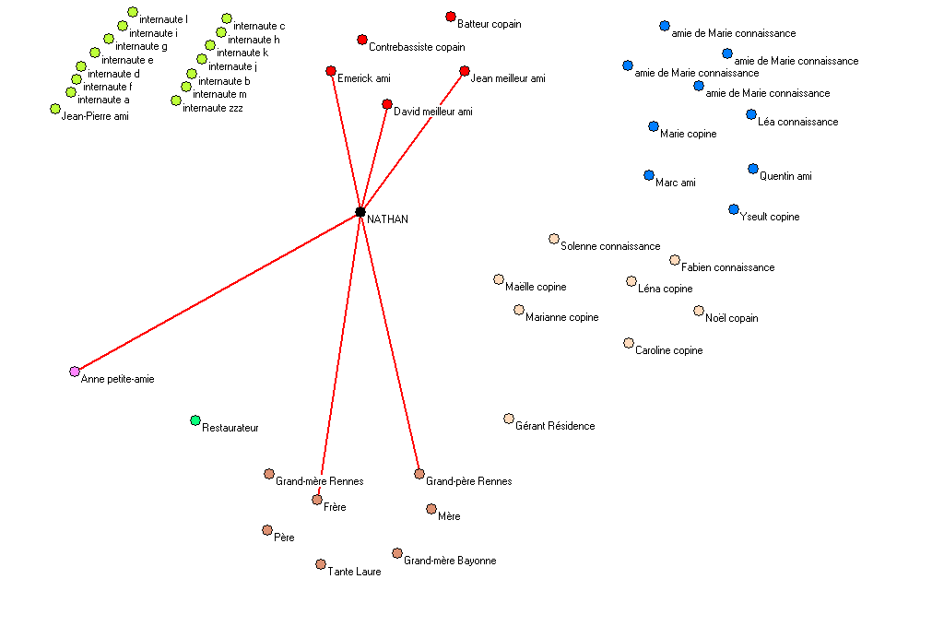
Nathan –
Mobile
Téléphone mobile
D'après Dominique Cardon, Ecole Grands Réseaux d'Interactions Paris, avril 2005

Slide 17
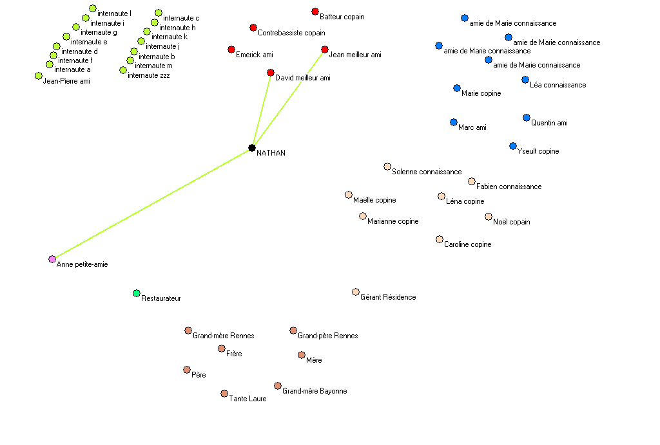
Nathan –
SMS
SMS
D'après Dominique Cardon, Ecole Grands Réseaux d'Interactions Paris, avril 2005

Slide 18
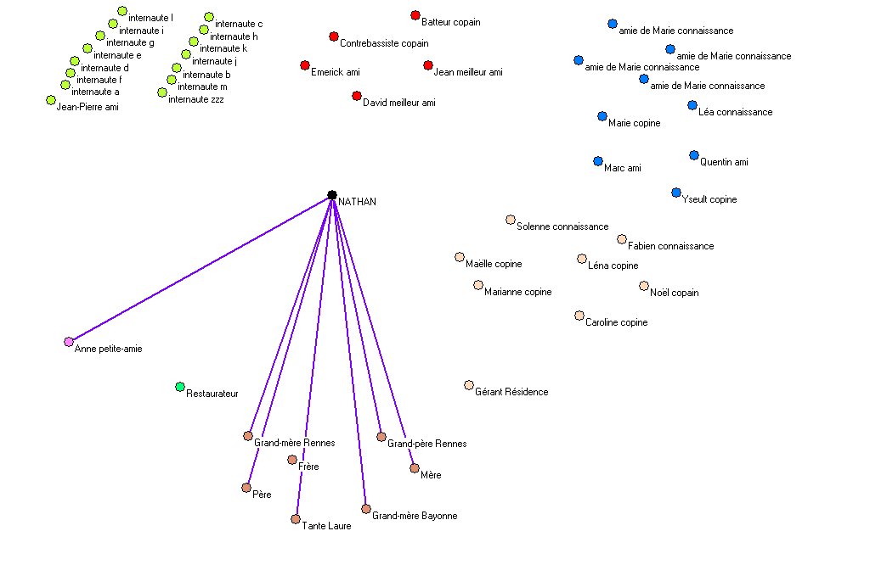
Nathan –
Téléphone fixe
Téléphone fixe

Slide 19
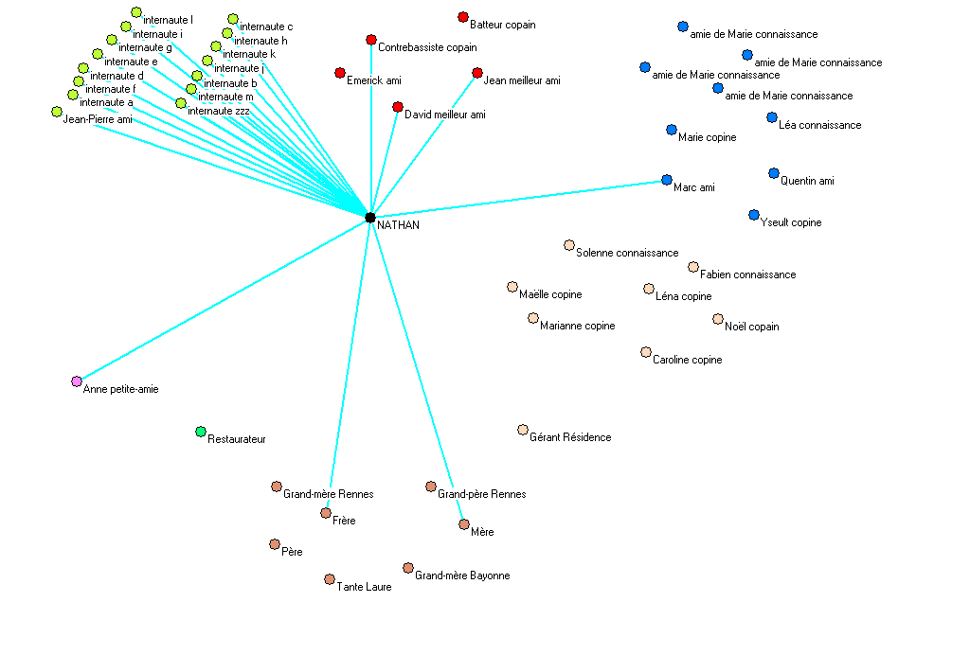
Nathan – e-mail
Méls envoyés

Slide 20
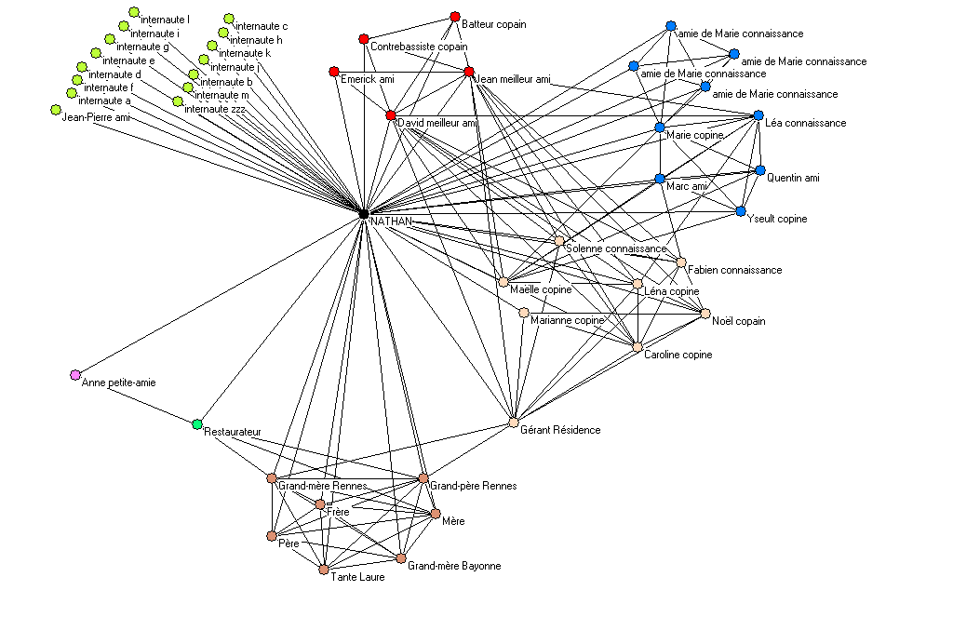
Toutes les interactions
Nathan – Réseau relationnel global
D'après Dominique Cardon, Ecole Grands Réseaux d'Interactions Paris, avril 2005

Slide 21
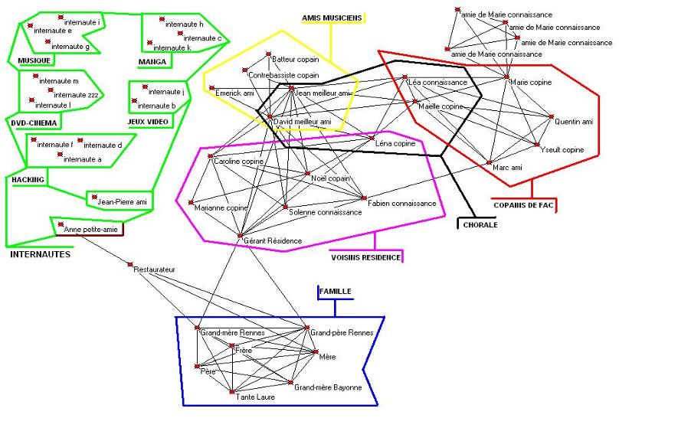
Diagnostic – sociabilité spécialisée, clusters
D'après Dominique Cardon, Ecole Grands Réseaux d'Interactions Paris, avril 2005

Slide 22
Exemple de réseau global
2/ Exemple de Réseau global interpersonnel

Slide 23
Source : David Krackhardt

Slide 24
À votre avis …
Qui est la "plaque tournante" ?
Qui contrôle l'accès à l'information ?
Qui sait le mieux ce qui se passe ?
Qui sont les acteurs périphériques ? Sont-il tous aussi importants ?
Source de l'exemple : Amit Sharma - University of Texas at Austin - School of Information

Slide 25
Source : David Krackhardt

Slide 26
Exemple de réseau global : diagnostic
Quantifier :
  Densité de liens : trop ou pas assez nombreux par rapport aux besoins (pe coordination nécessaire)
  Connexité : distance moyenne pour connecter deux nœuds
  Qualité de la communication : Les circuits courts transmettent l'information rapidement et sans déformation, au contraire des circuits longs
  Diamètre d’un réseau : Distance moyenne entre deux nœuds (diamètre du web = 19, de YouTube = 5,1)
Diagnostiquer :
  Il existe des isolats : des acteurs qui ne sont pas intégrés
    Potentiel inexploité
    Départ possible
  Les cliques : des sous-groupes qui peuvent développer une culture propre par forcément en phase avec le reste du réseau
  Point bouchons (« bridging »): points de passage uniques entre différentes zones du réseau
Notes:
Diamètre http://owni.fr/2010/12/15/le-web-un-point-cest-tout/#footnote_2_39290

Slide 27
L'analyse structurale
Postulat : les acteurs sociaux se caractérisent par leurs relations plutôt que par leurs attributs (sexe, âge, classe sociale, etc…)
  Indicateurs calculables : Densité de relations, chaîne, cycles, connexité, chemins, circuits, cliques…
Concepts sociologiques revisités par l'analyse structurale:
  Le capital social
  La force des liens faibles
  Pouvoir (centralité, proximité, pont).
  Réseau et changement (innovations, motricité)
  Accéder à un milieu fermé
  Métrique du réseau : "Small World effect"
Voir aussi : cours d’analyse stratégique (ppt, pdf, vidéo)

Slide 28
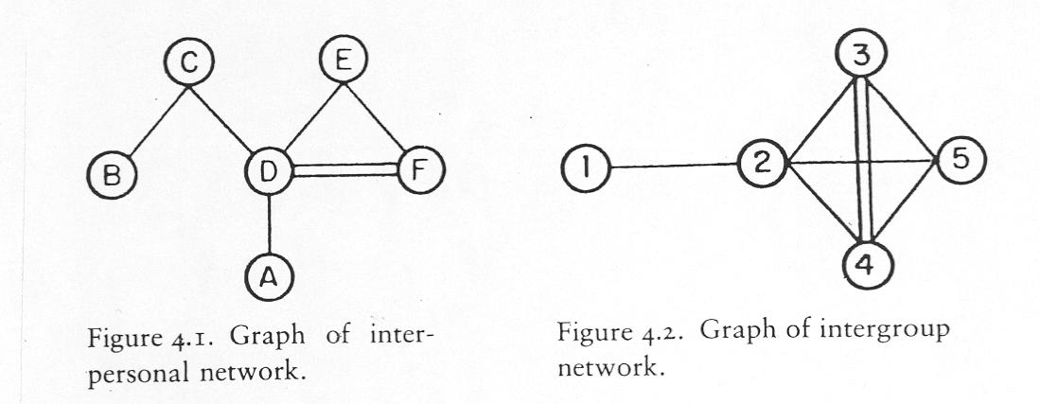
Le traitement mathématique d'un réseau : passage des diagrammes de relations…
Source : Barry Wellman

Slide 29
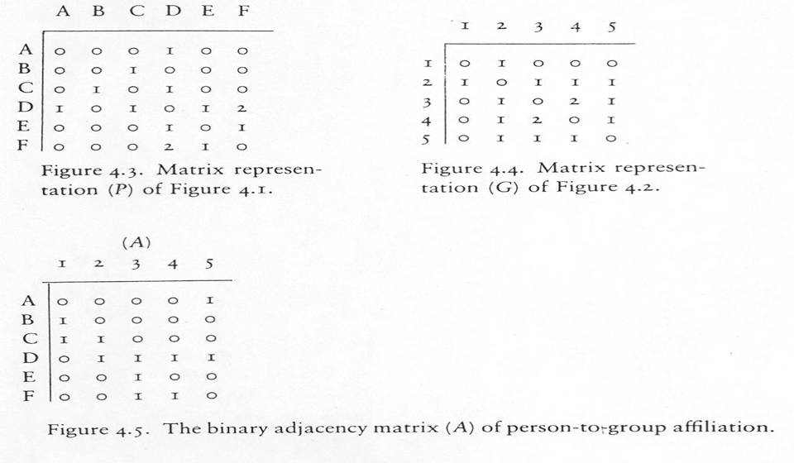
… à des matrices
Source : Barry Wellman

Slide 30



Calculs en analyse de réseaux sociaux
Exemple des indices de centralité
  de degré
    somme des liens vers les autres membres du réseau social.
  de Proximité
    degré auquel un individu est près de tous les autres individus d'un réseau. possibilité d'accéder à l'information à la source
  de prestige
    degré d'importance d'un nœud dans un réseau social; CF; Katz centrality
Pour la mise en oeuvre, voir : Centrality
    Pour des exercices consulter :
    Introduction to social network methods

Slide 31
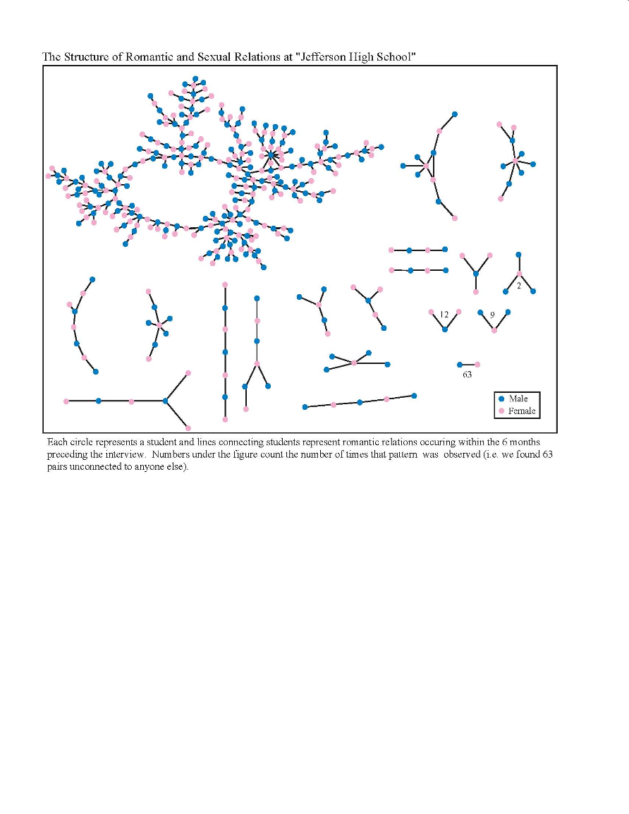

Slide 32
Applications
Chapitre 3/3
Les applications de la sociologie des réseaux ..
… et ses limites …

Slide 33
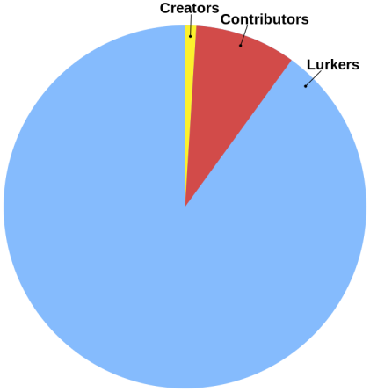
Networking et socialisation
Le Networking est l’action explicite et volontaire d’essayer de rencontrer de nouvelles personnes, de construire un réseau et de l’animer.
  On en parle essentiellement dans un contexte professionnel.
Dans un contexte informel, on parle plutôt de socialisation
    Par exemple, les adolescents socialisent : ils organisent le réseau informel des gens qu’ils connaissent et échangent avec eux.
Lurkers vs membres
  Un réseau est un système d'échanges, la plupart du temps ceux-ci sont gratuits mais réciproques (don contre-don).
  On retire d'un réseau à proportion de ce que l'on y apporte
  Règle du 1 %
Image : Source

Slide 34
Identités et morphologie du réseau
Sur Internet, la forme du réseau est étroitement liée au type d’identité mis en œuvre.
  Le schéma de la page suivante est à utiliser en parallèle avec le cours d’identité numérique, qui explique la typologie utilisée !
  NB : L’identité peut également être considérée comme la résultante d’un ensemble de relations en un nœud/individu donné.

Slide 35
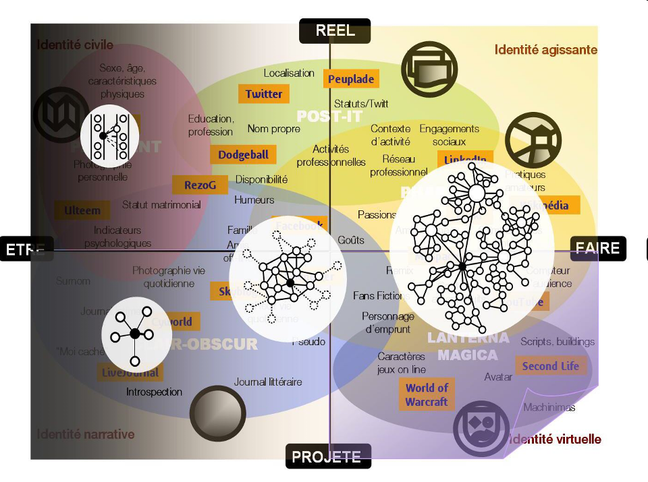
source

Slide 36
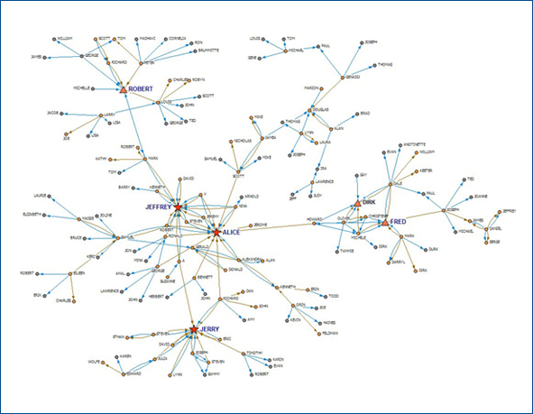
Applications et impacts de l’analyse structurale
Avant internet
  Guerre asymétrique, terrorisme, résistance …
  Concept de leaders d'opinion en marketing
Avec internet
  Campagne politique de Barack Obama, contournement de la censure en Tunisie /Syrie avec internet (fixe et mobile) … Rôle de Twitter lors du trucage des élections en Iran
  Crowfunding pour votre projet/association
  Algorithme de Google : le PageRank
  NSA/PRISM on peut respecter le secret des correspondances (ne pas lire le contenu du message) tout en étant plus efficace : métadonnées (affaire des fadettes en France)
  Les « 50 centimes » 五毛党 rémunérés 50 centimes de Renminbis pour chaque commentaire favorable au gouvernement chinois
      <killiondude> idk. sometimes chinese people come in here to complain about their gov's firewall.
      <pengo> and we never hear from them again
Image : source
Notes:
Pour quelques résultats de recherche voir http://goo.gl/BBNAy p6

Slide 37
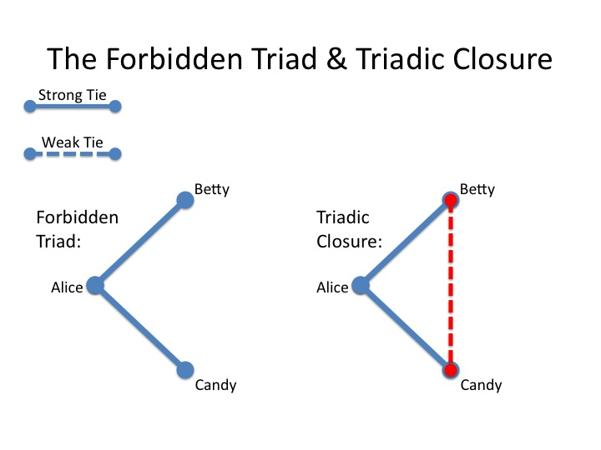
La force des liens faibles
(Mark Granovetter, « The Strength of Weak Ties », in American Journal of Sociology, 1973, vol. 78, n°6)
  Deux grands types de liens dans un réseau :
    Liens fort : rencontres fréquentes, échanges approfondis
    Liens faibles : contacts brefs, occasionnels, soutien, mise en contact
  Pour trouver un emploi, les liens faibles sont plus importants,
    Ils sont plus nombreux
    Ils forment des « ponts locaux » et créent des chemins plus courts
    Alors que les réseaux formés par des liens forts sont très intégrés, l’information ne sort pas du groupe
  Fermeture triadique
    Si les liens A-B et A-C sont forts, probabilité/prévision d’un lien (faible ou fort) entre B et C
    => Amis d’amis, systèmes de suggestion, prédiction
Image : source
Notes:
Fermeture triadique
=> Attachement préférentiel
http://experimentaltheology.blogspot.com/2010/11/kingdom-of-god-will-not-be-tweeted.html

Slide 38
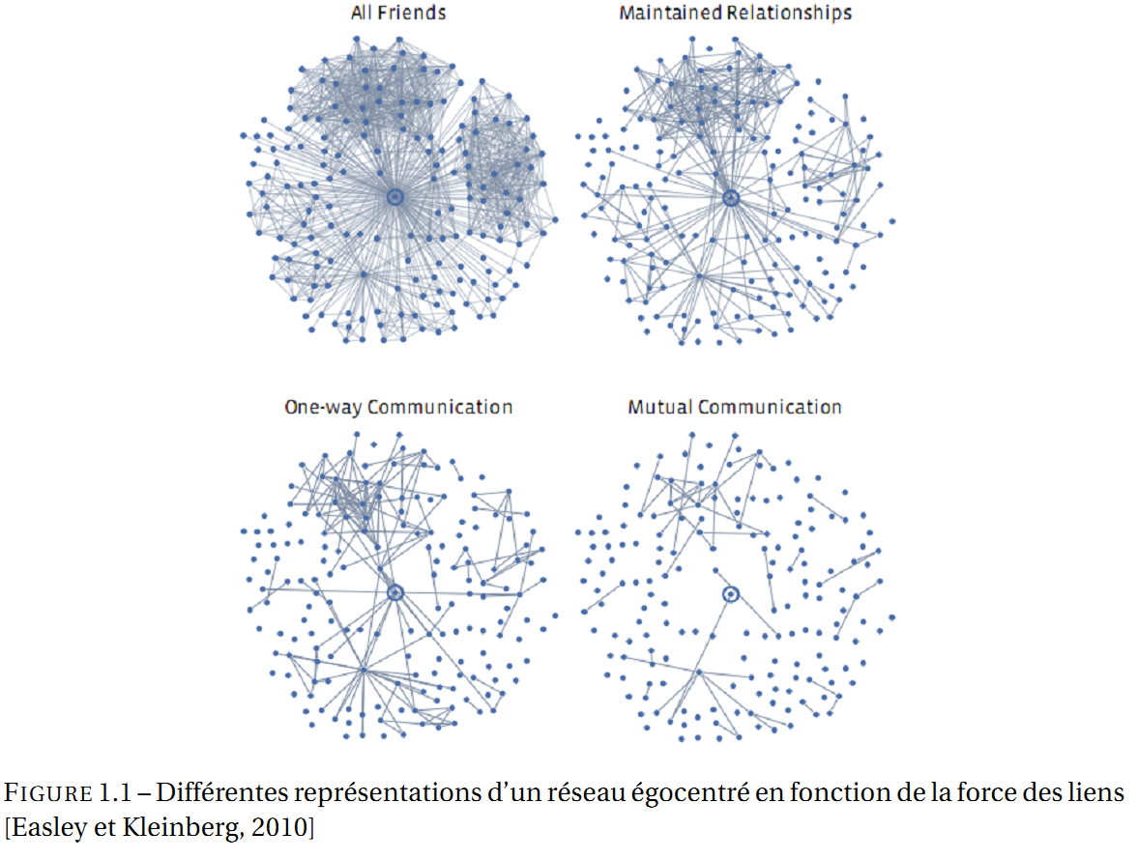
Maximum de liens forts
Le nombre maximal de liens forts que peut entretenir un utilisateur d’un média social est généralement compris entre 10 et 20
Voir aussi nombre de Dunbar
Notes:
4 types de liens :
liens d’amitiés déclarés,
l’utilisateur consulte par moment les éléments relatifs à son ami ("passive engagement"),
la communication entre les deux personnes est à sens unique
la communication est réciproque

Slide 39
Limites à l’utilisation de l’analyse structurale
Confidentialité, privacy
Nature informelle, spontanée des réseaux
Complexité et temps consommé
  Big data
Les réseaux et les relations qui les composent ne sont pas statiques, ils changent sans cesse.
Les relations ne sont pas toujours « activées » : cela dépend des contextes/situations

Slide 40
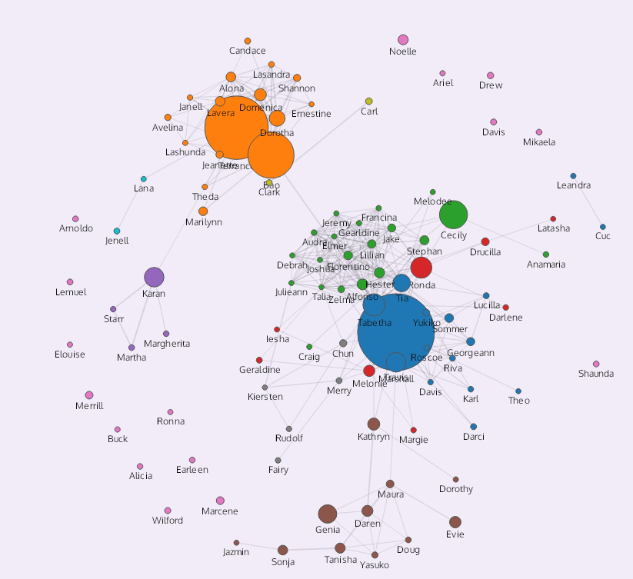
Questions ?
Analysez les métadonnées de votre compte gmail
Exemple de sujet d’examen
  Définissez les concepts d’analyse structurale suivants et expliquez leur intérêt : centralité, clique.

Slide 41
Pour en savoir plus
Mes autres cours :
en vidéo (diapos + son des commentaires) :
  Fondamentaux de la gestion de projet et Animation d’équipe-projet et motivation
en diapositives animées :
  Fondamentaux de la gestion de projet
  Les bases des outils d'organisation projet
  Groupware et outils informatiques de gestion de projets
  Introduction à l'analyse stratégique en management de projet
  Comment animer un Brainstorming et 4 topos de Méthodes de Résolution de Problèmes
  Cours d'analyse fonctionnelle
  Introduction à la gestion des risques
  Démarche de gestion des risques et plan de prévention
Enfin, voici des cartes conceptuelles résumant certains des cours
Cours de finance de marché
Autres cours de sociologie des organisations
cours de qualité et méthodes de résolution de problèmes
cours de référencement
Wikipédia en tant que système de gestion des connaissances

